Slide 1
التقرير السنوي
2024

Slide 2
الــمــداخــيــل :
883 875 802 أوقية قديمة
للجمعية: 036 223 268 أوقية قديمة
للمستشفى: 847 652 534 أوقية قديمة

Slide 3
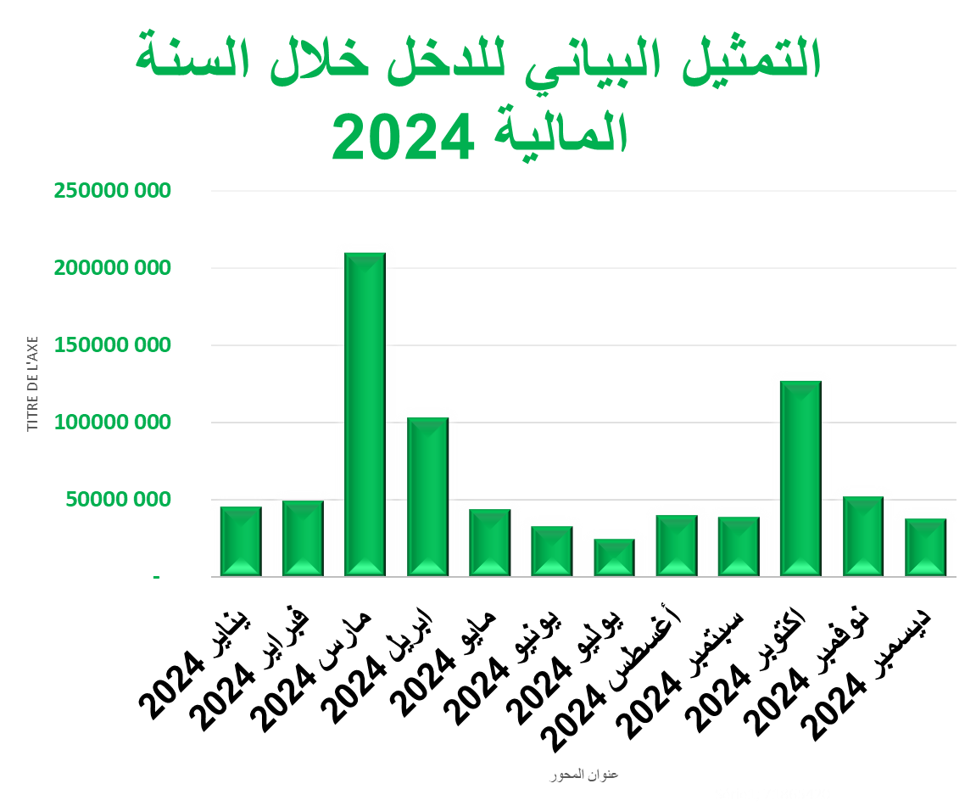
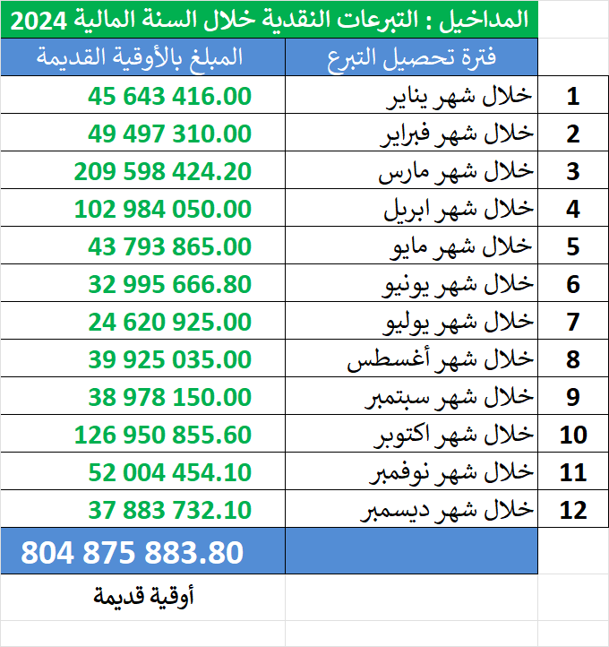
حركة التبرع خلال أشهر السنة 2024

Slide 4
الــمــصــاريـــــف :
926 159 972 أوقية قديمة
لعلاج وخدمة المرضى: 904 138 161 أوقية قديمة
مشاريع الجمعية : 100 596 428 أوقية قديمة
الممتلكات الثابتة: 500 888 271 أوقية قديمة
التسيير: 100 423 83 أوقية قديمة
أنشطة جمع التبرعات: 322 113 27 أوقية قديمة

Slide 5
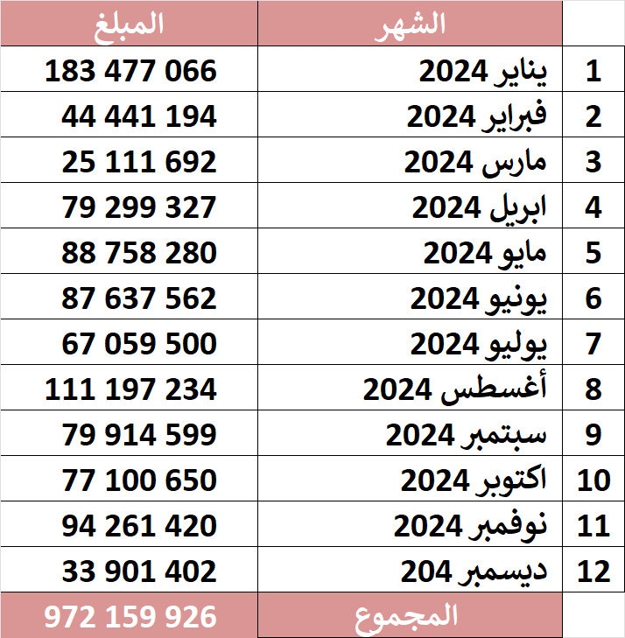
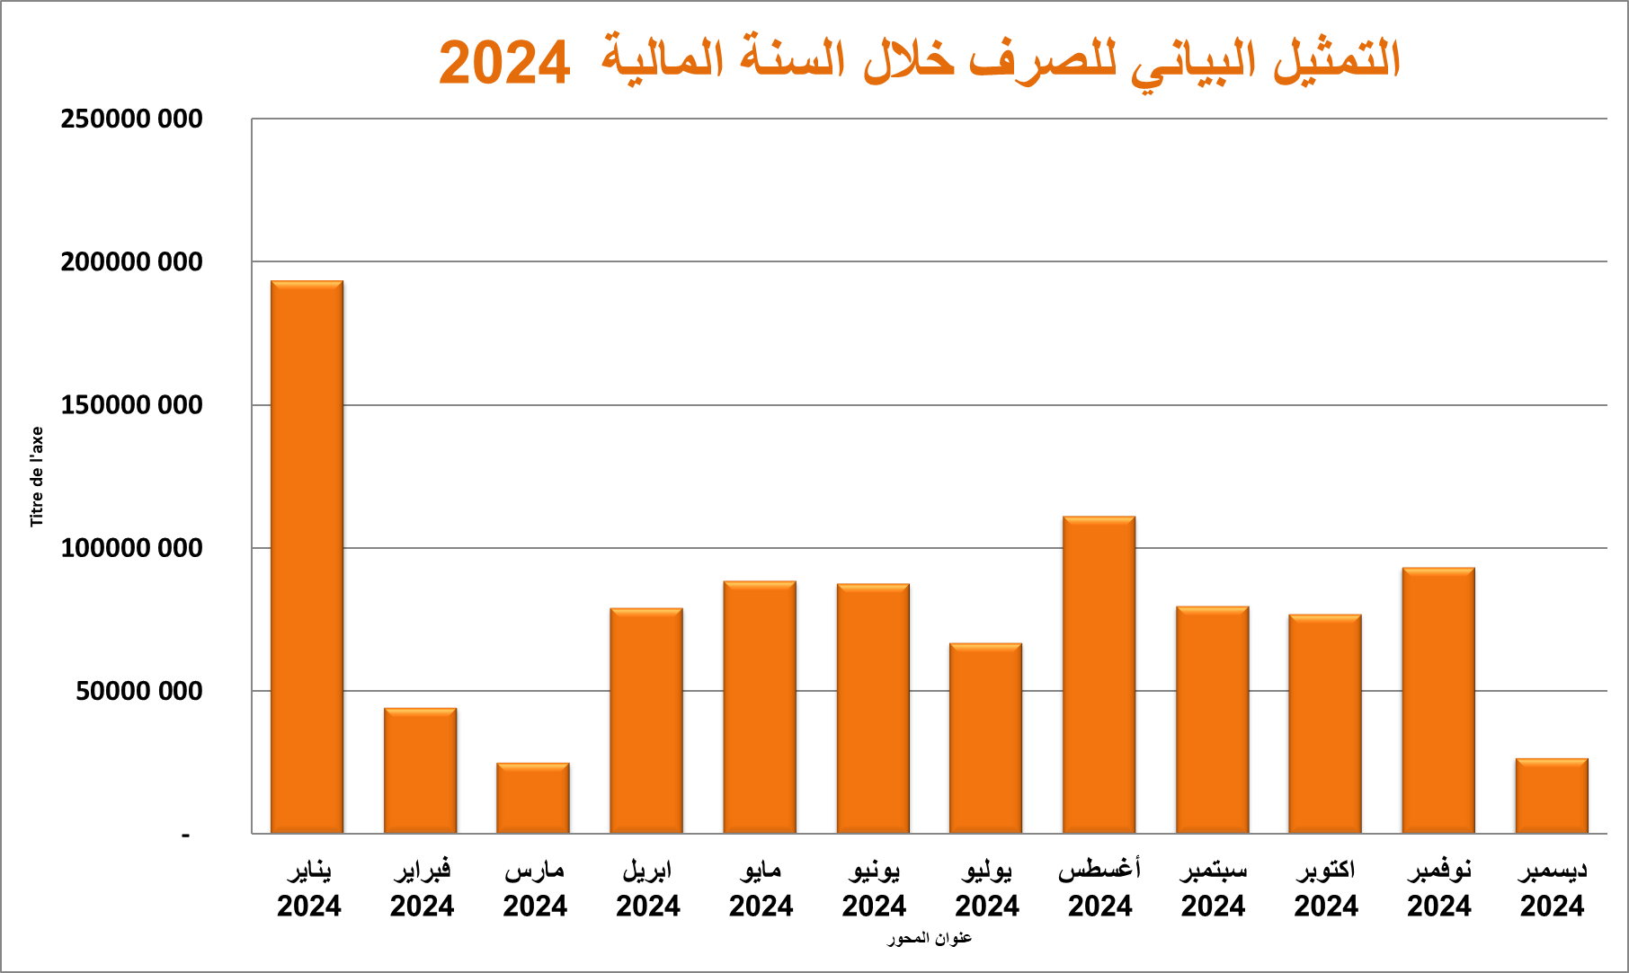
حركة الصرف خلال أشهر 2024

Slide 6
تفاصيل الصرف على علاج وخدمات المرضى 2024

Slide 7
تفاصيل الصرف على المشاريع 2024

Slide 8
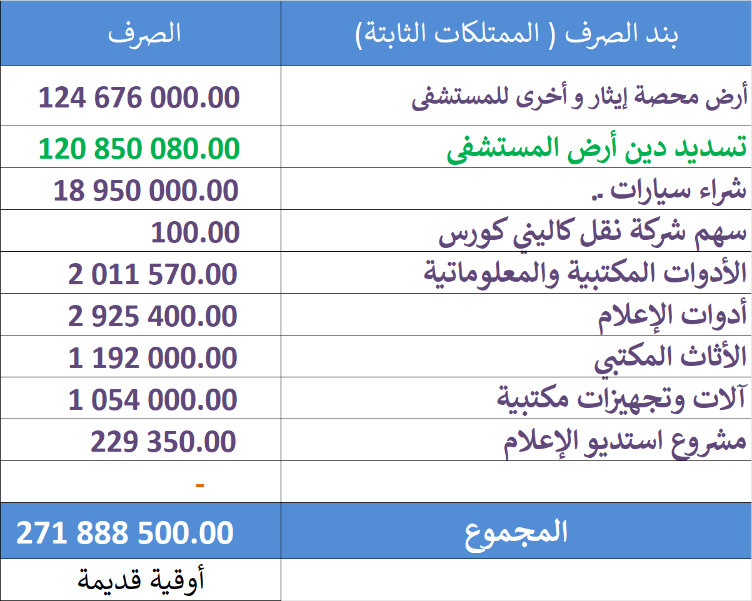
تفاصيل الاستثمار في الممتلكات الثابتة خلال 2024

Slide 9
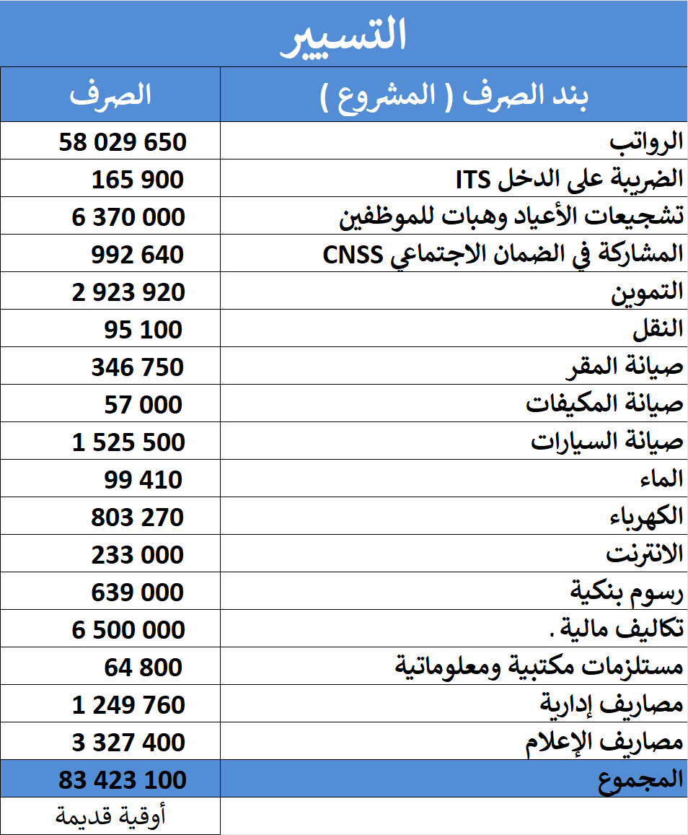
الصرف على التسيير

Slide 10
ديسمبر 2024

